Slide 1


4
Equipe:
Marcelo Canabrava
Marina Coutinho

Slide 2
Descrição completa do projeto no github
https://github.com/mcanabrava/
airbnb-zap-scrapping-ml-mba-fiap

Slide 3
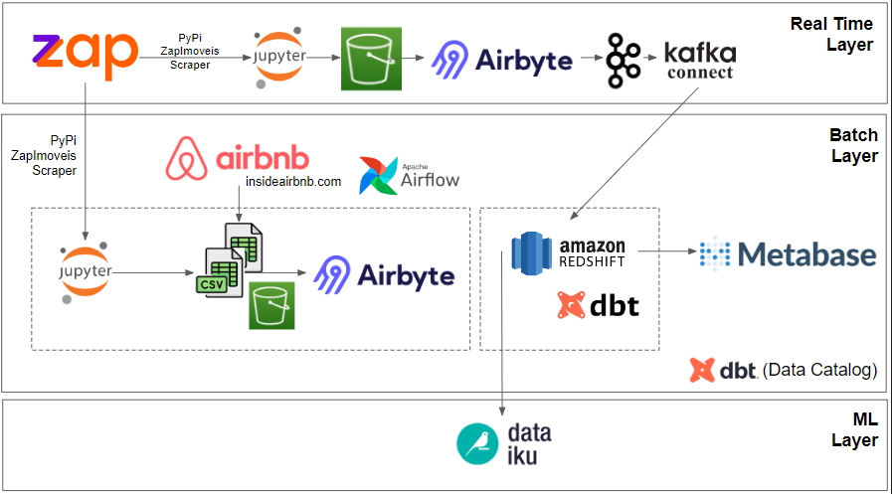
Diagrama da Solução

Slide 4
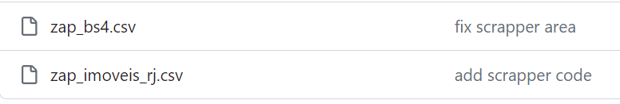
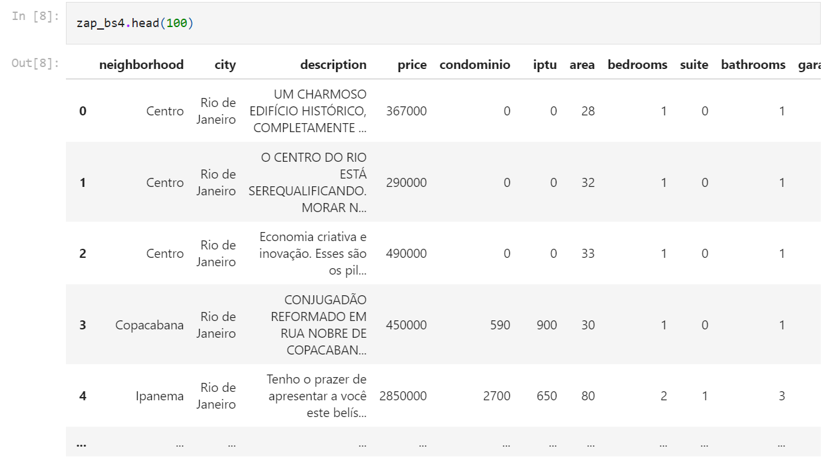
Scrapping sugerido + proprietário

Slide 5

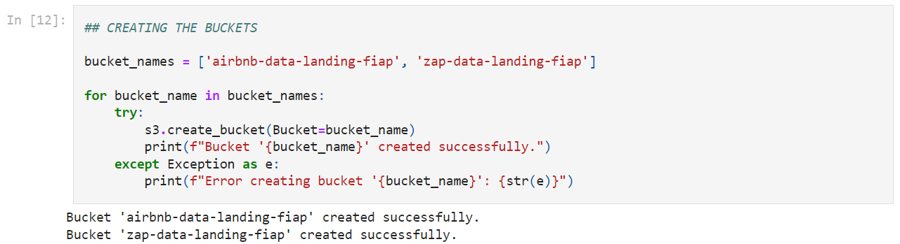

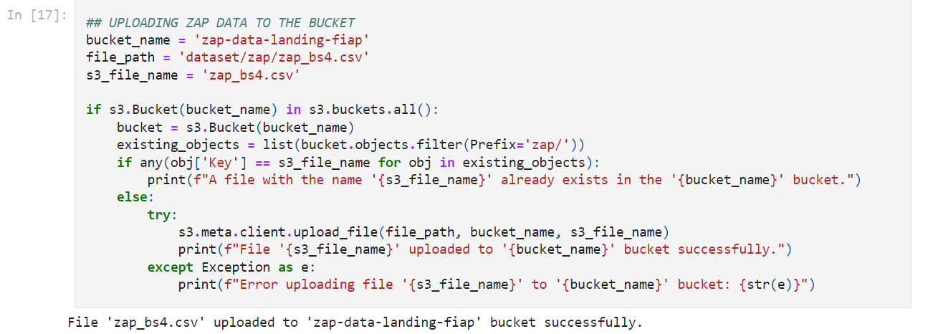
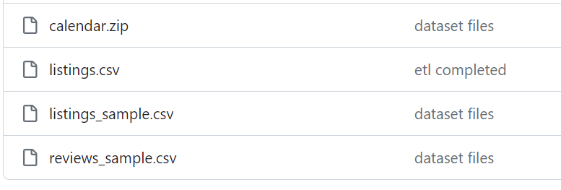
Armazenamento com upload via boto3 para o S3

Slide 6
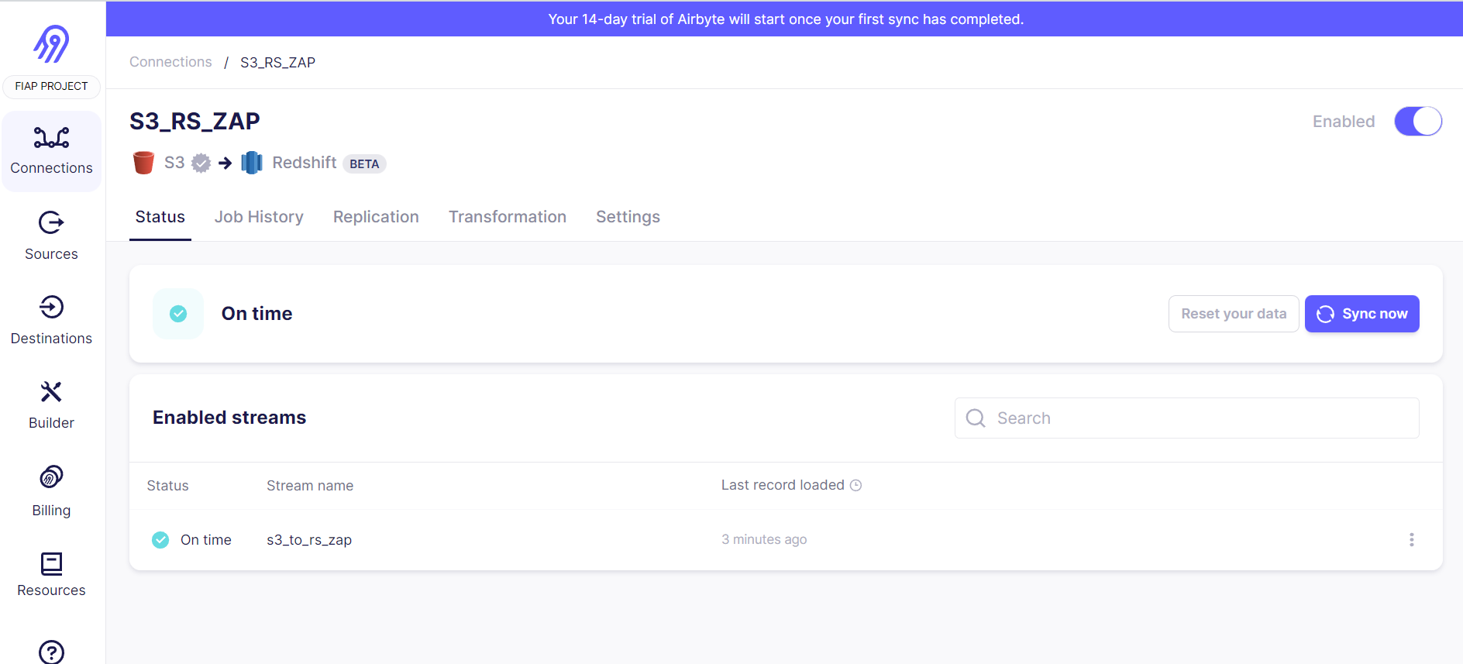
Airbyte para transferência entre S3 e Redshift

Slide 7
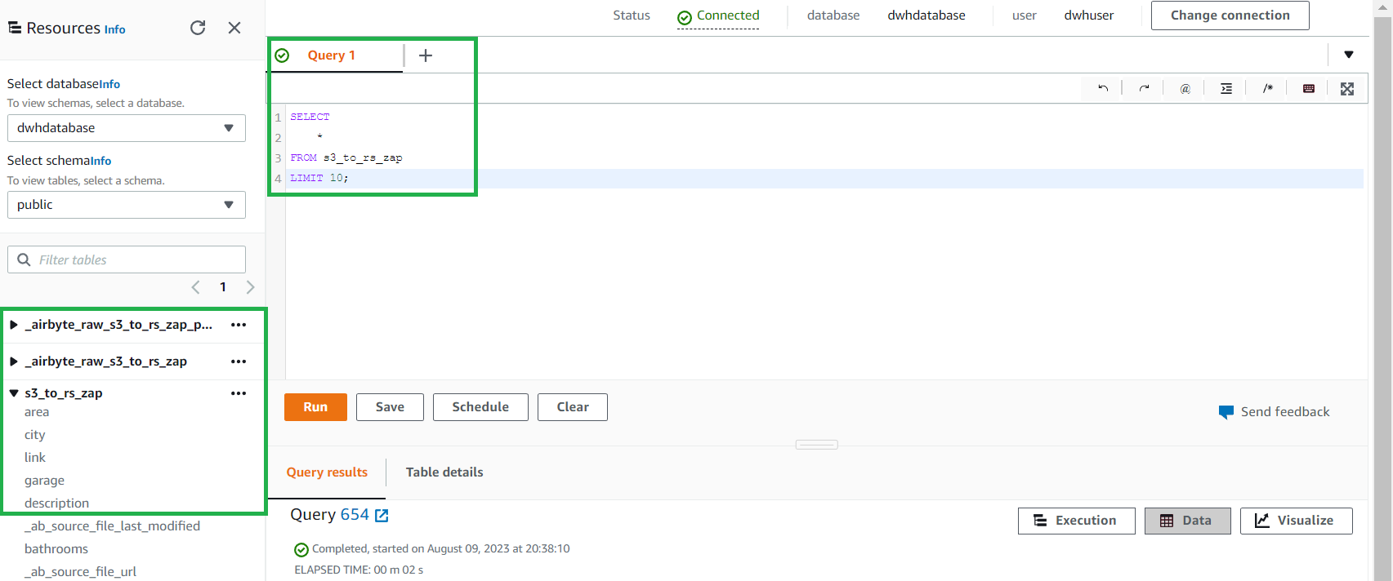
Conferido a disponibilidade de dados no Redshift

Slide 8
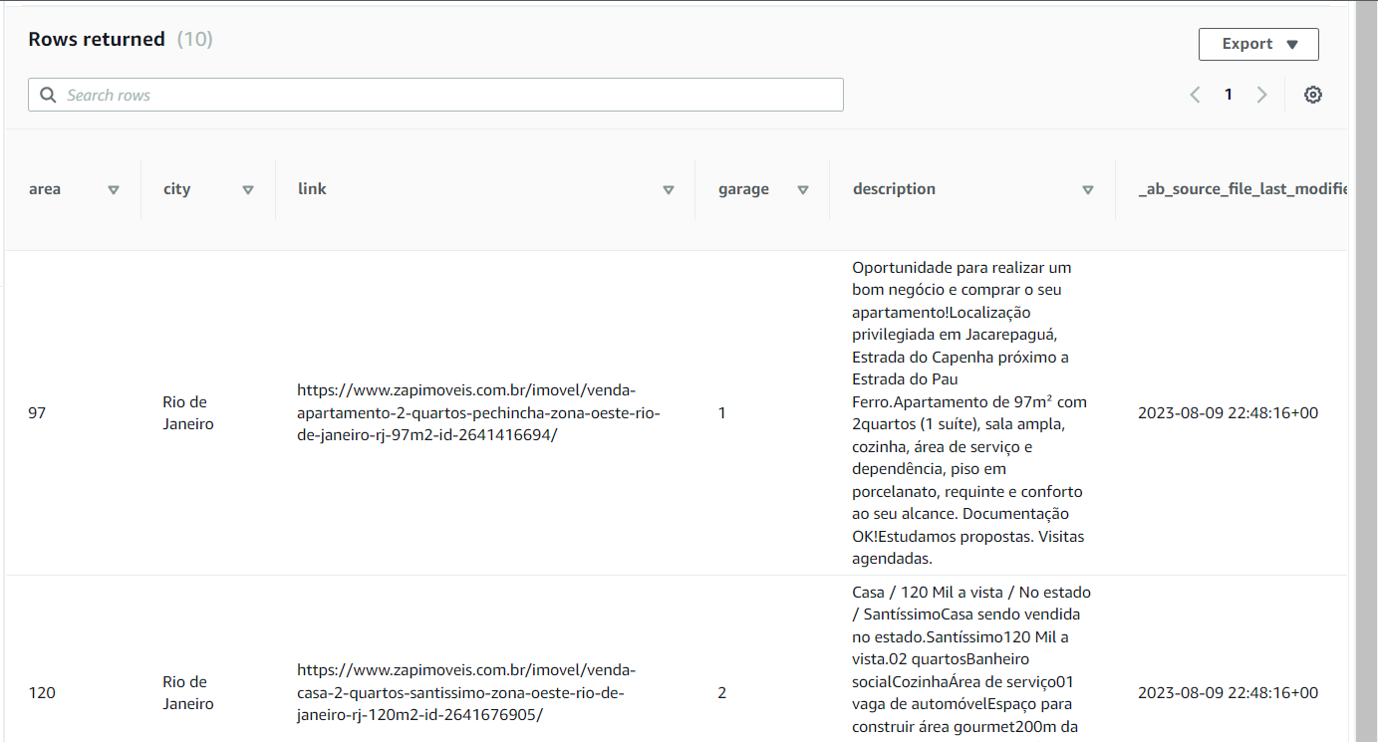
Conferido a disponibilidade de dados no Redshift

Slide 9
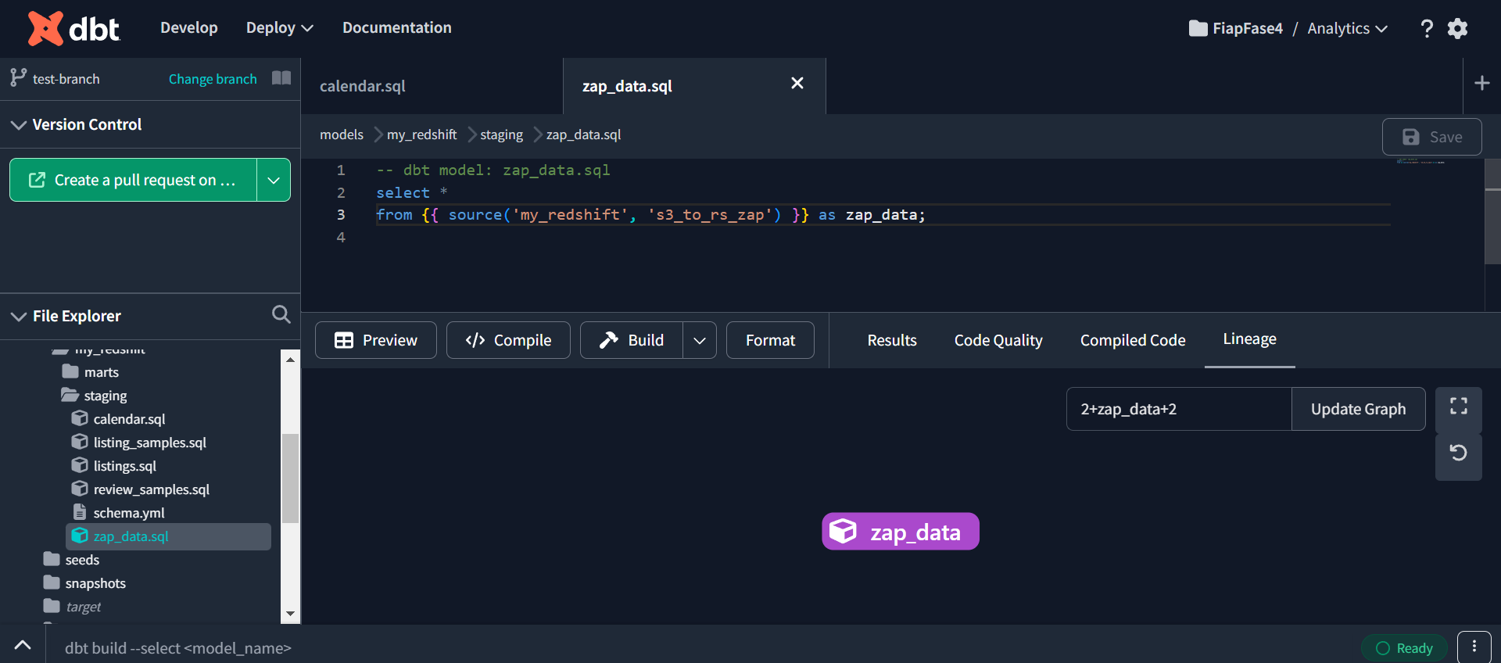
Modelagem de dados via DBT

Slide 10
Análise de Dados Airbnb + Visualização no Metabase

Slide 11
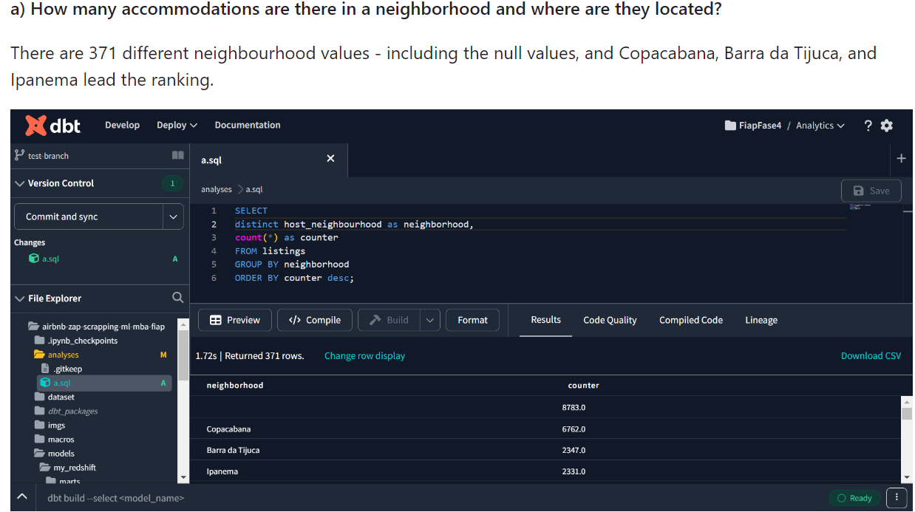
Quantas acomodações existem num bairro e onde ficam?

Slide 12
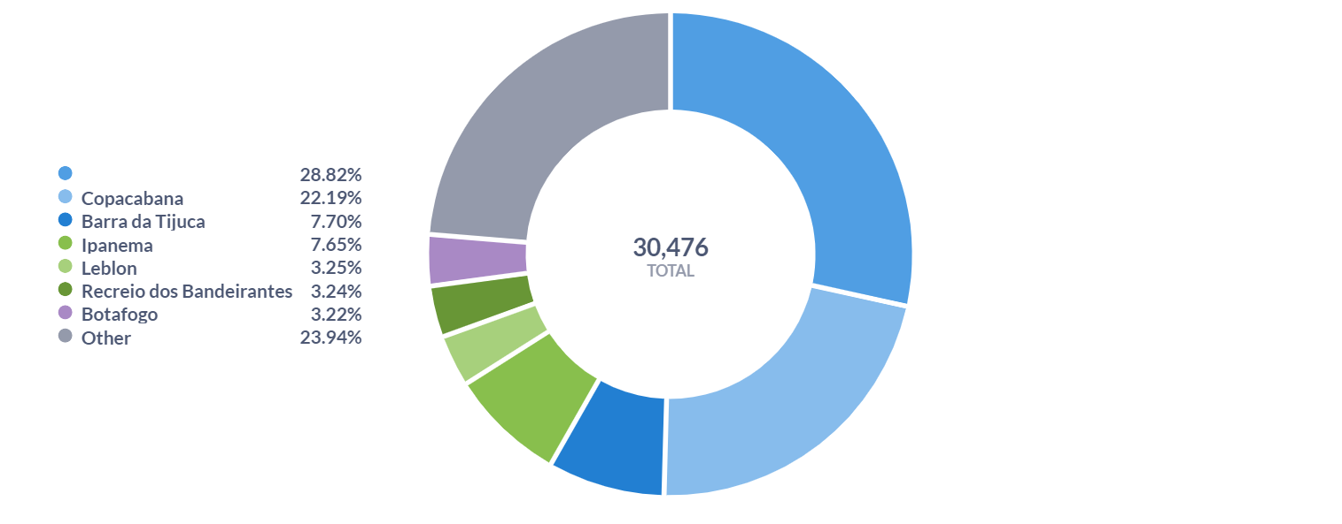
Quantas acomodações existem num bairro e onde ficam?

Slide 13
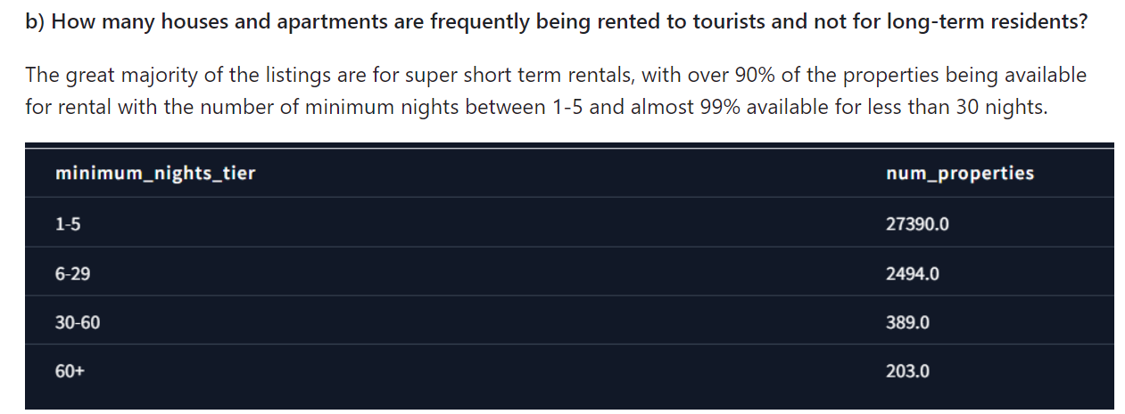
Quantas casas e apartamentos estão sendo alugados com frequência para turistas e não para residentes de longa duração?

Slide 14
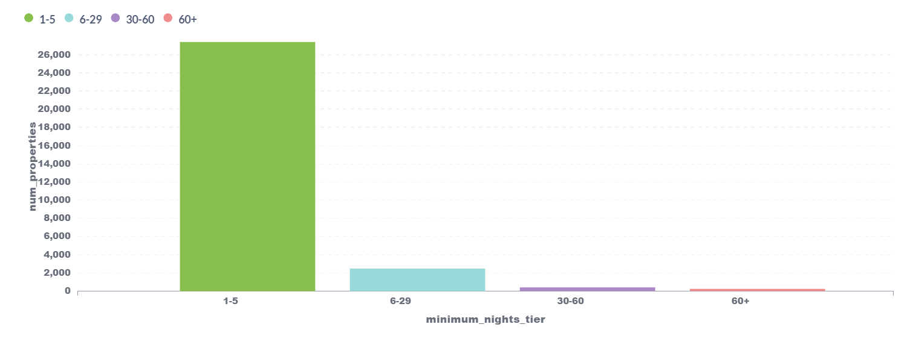
Quantas casas e apartamentos estão sendo alugados com frequência para turistas e não para residentes de longa duração?

Slide 15
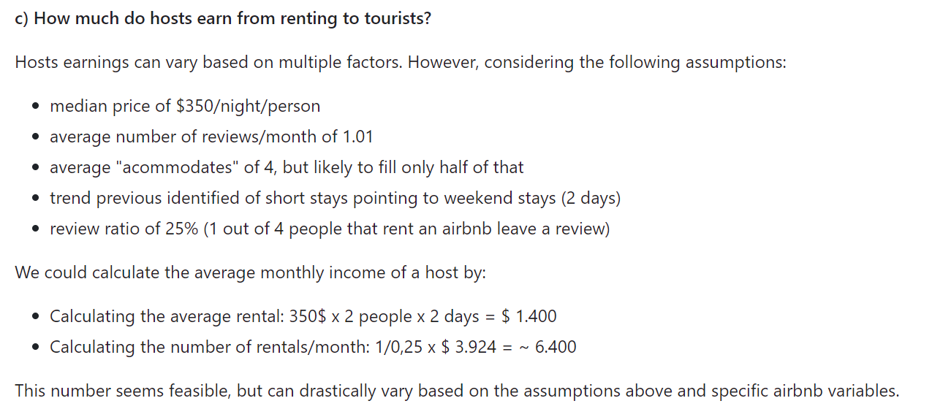
Quanto os hosts ganham alugando para turistas?

Slide 16
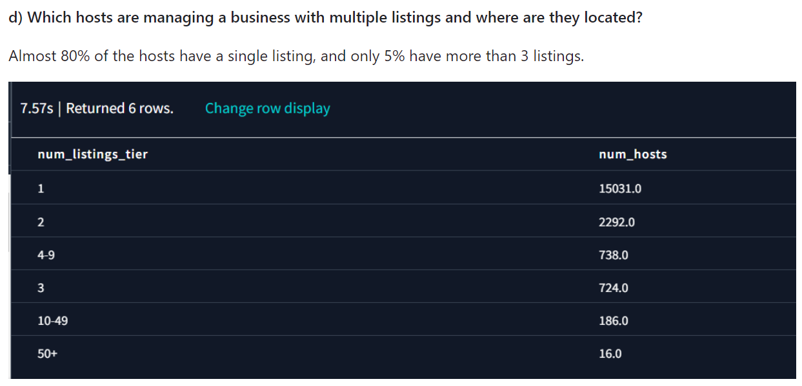
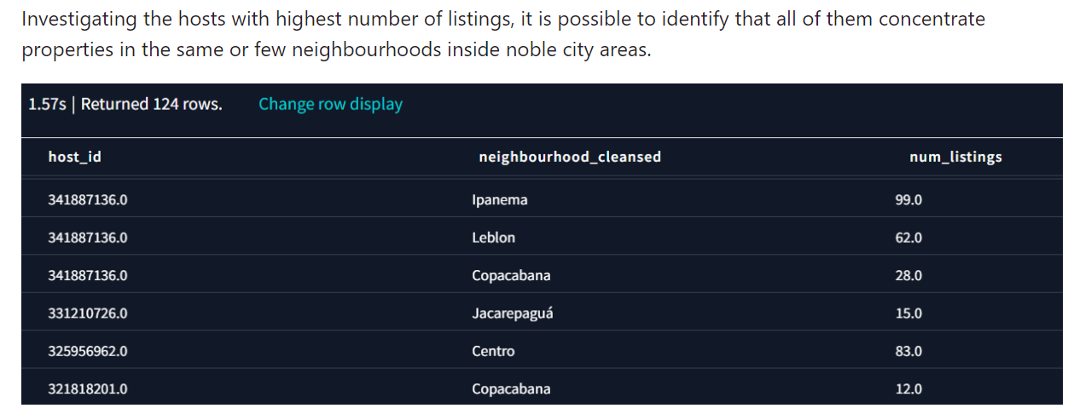
Quais hosts estão administrando uma empresa com várias listagens e onde estão?

Slide 17
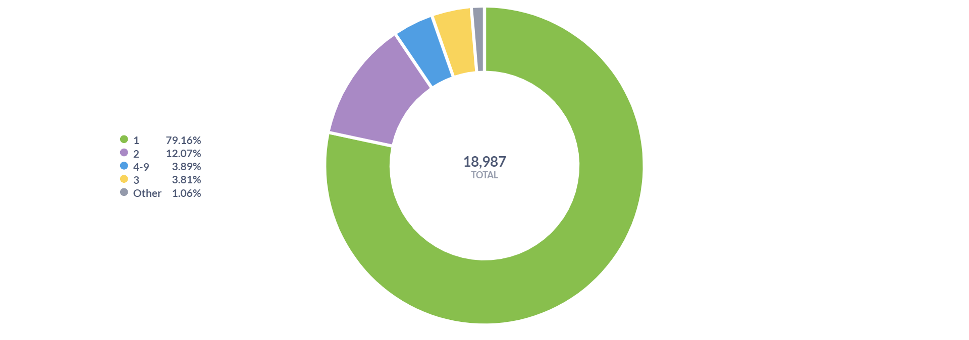
Quais hosts estão administrando uma empresa com várias listagens e onde estão?

Slide 18
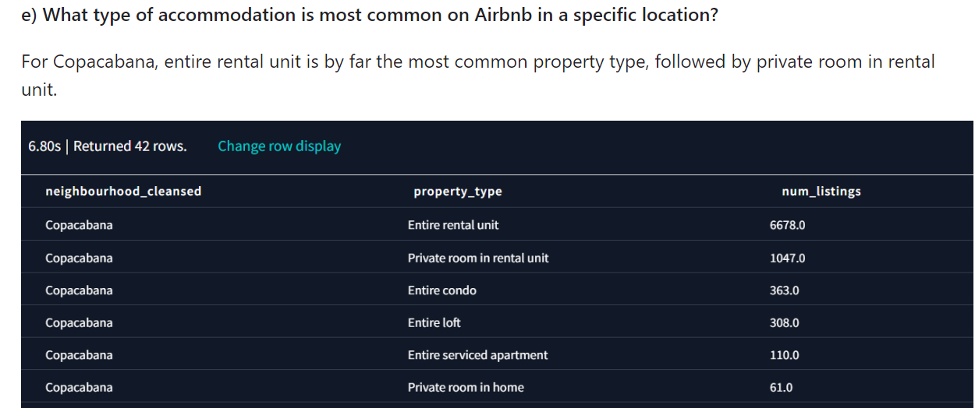
Que tipo de acomodação é mais comum no Airbnb numa localidade?

Slide 19
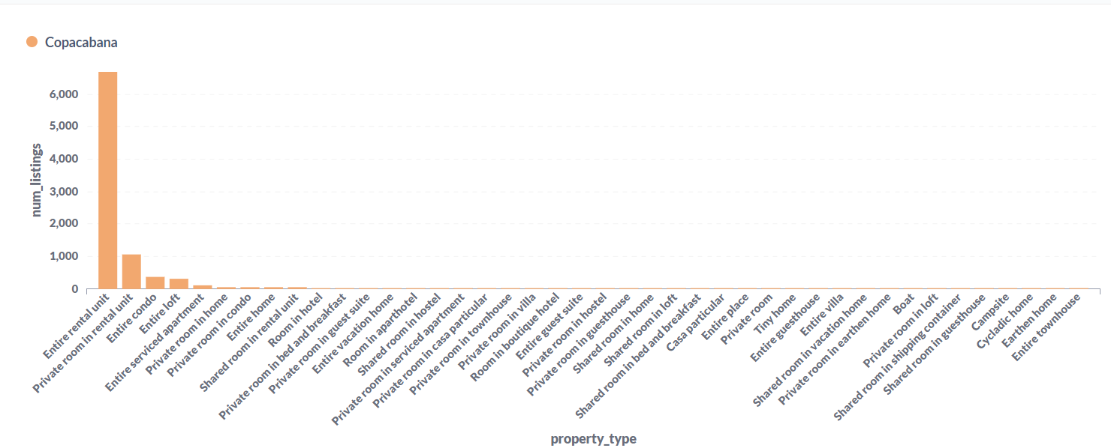
Que tipo de acomodação é mais comum no Airbnb numa localidade?

Slide 20
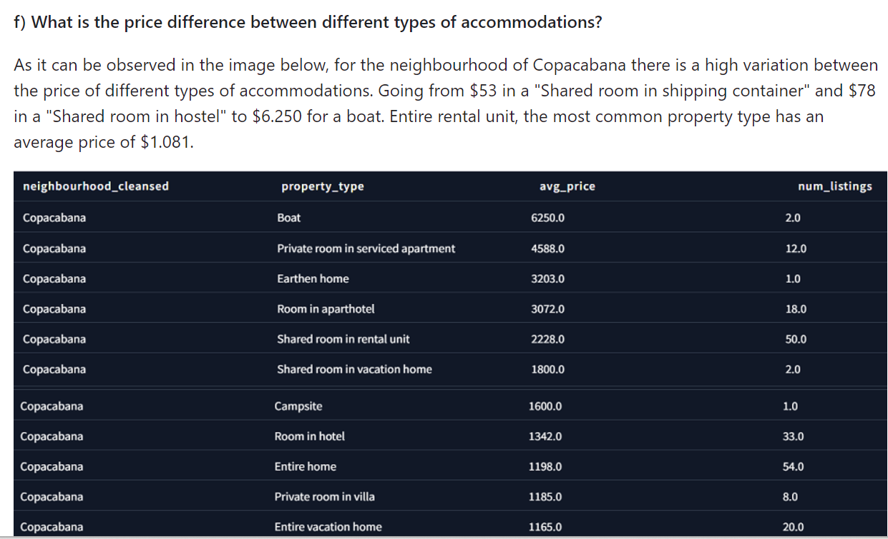
Qual é a diferença de preço entre os diferentes tipos de acomodações?

Slide 21
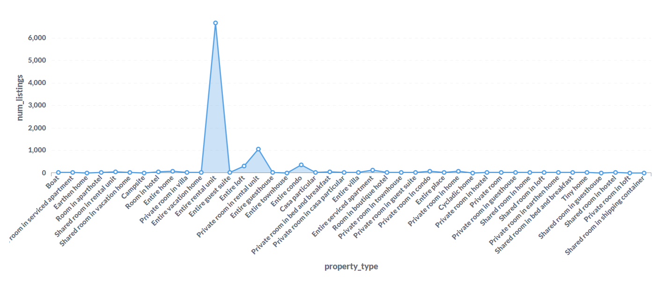
Qual é a diferença de preço entre os diferentes tipos de acomodações?

Slide 22
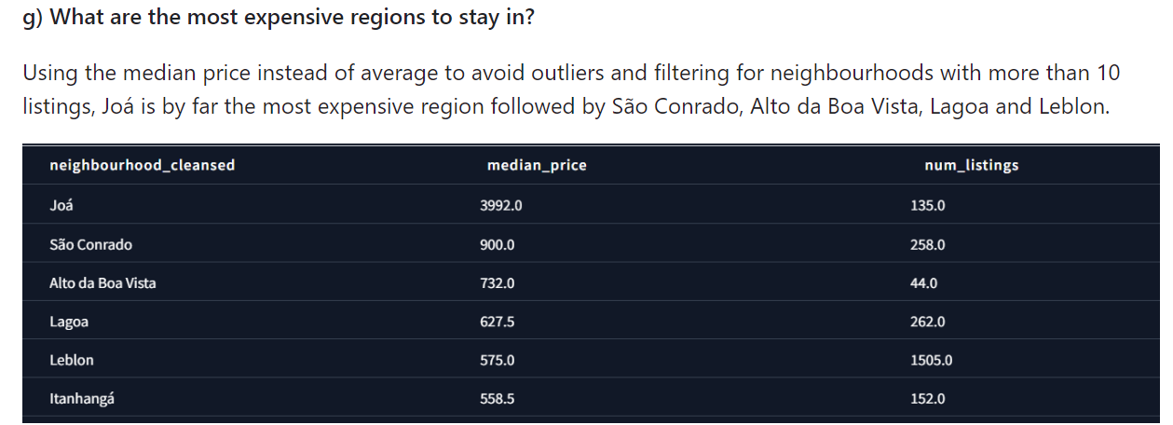
Analisando os dados do Airbnb...

Slide 23
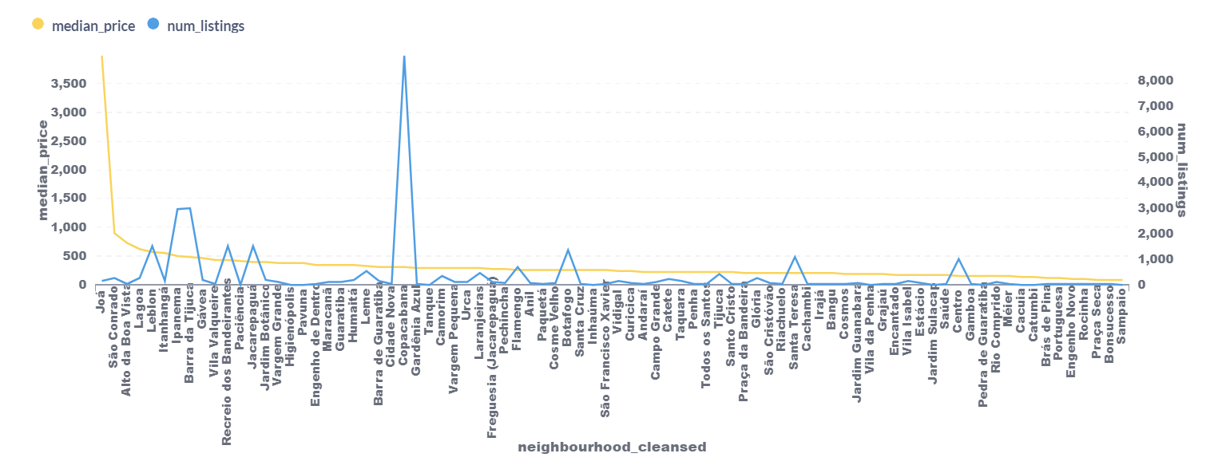
Quais são as regiões mais caras para ficar?

Slide 24
Catálogo de Dados

Slide 25
Machine Learning

Slide 26
Machine Learning

Slide 27

Obrigado!

